Slide 1
計算科学G ミーティング 進捗報告（2023/1/16）

Slide 2
進捗状況
構造関数 計算手法開発
成果発表会 振り返り
今後の予定

Slide 3
進捗状況
構造関数 計算手法開発
成果発表会 振り返り
今後の予定

Slide 4
進捗状況
タスク |  | Jan 4 | 5 | 6 | 7 | 8 | 9 | 10 | 11 | 12 | 13 | 14 | 15 | 16
計算科学
1 | 構造関数 計算手法開発
2 | 樹脂レール シミュレーション
業務プロセス改善
1 | 第三製造部 データ分析
その他
打ち合わせ・行事等 | 打ち合わせ
条件最適化、コード一元化
成果発表会資料作成
質問対策準備
CYDAS作成
成果発表会
発表資料〆
業プロMTG
年休
成人の日
部安
SAS打ち合わせ
成果発表会
GMTG

Slide 5
進捗状況
構造関数 計算手法開発
成果発表会 振り返り
今後の予定

Slide 6
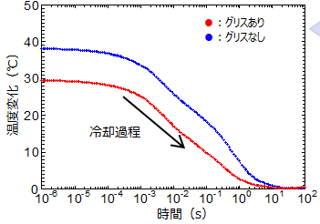
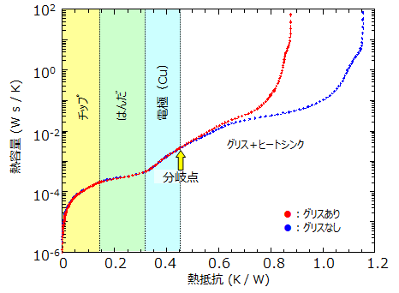
構造関数 計算手法開発
目的
パワーデバイスの構造関数を計算する手法を開発することで、デバイス内部の熱特性を解析する
アプローチ方法
Pythonを用い、熱過渡測定から構造関数を出力するプログラムを作成する
熱過渡測定^{[1]}
Pythonコード
[1] http://cs2.toray.co.jp/news/trc/news_rd01.nsf/0/95D6600470A82E1F4925806B001232B2

Slide 7
構造関数 計算手法開発
構造関数計算の流れ
温度の過渡応答 $T(t)$ を測定
Step 1
$T(t)$ データの前処理（データトリミング・ノイズ除去）
Step 2
Step 3
$z=ln t$ として、 $T(t)$ を $T(z)$ に変換後、$T(z)$ を $z$ で微分
Step 4
逆畳み込み計算をして時定数スペクトルを取得
時定数スペクトルを離散化してFoster型RCモデルに変換
Step 5
Foster型RCモデルをCauer型RCモデルに変換
Step 6
Cauer型RCモデルのC,Rの累積値から構造関数を取得
Step 7
過渡熱応答から構造関数を出力するシステムとして実装
Step 8

Slide 8
構造関数 計算手法開発
今回の取り組み内容
構造関数出力を約500ケースで実験、計算速度と計算精度の検証
その結果に基づき計算条件を最適化
計算精度はT3Sterの測定値と比較して評価

Slide 9
構造関数 計算手法開発
 | 逆畳み込み 計算回数 | 逆畳み込み 初期値 | 逆畳み込み プロット数 | 移動平均 平滑化窓数
条件 | 300 | 0.01 | 300 | 50
 | 500 | 0.1 | 500 | 100
 | 1000 | 1 | 1000 | 200
 | 2000 |  | 2000 | 300
 | 3000 |  | 3000 | 500
 | 5000 |  |  | 1000
 | 10000
計算速度 | 大きいほど 時間かかる | 依存性なし | 大きいほど 時間かかる | 依存性なし
計算精度 | 一定値以上で変化なし 小さすぎると ピーク出ず | 依存性なし | 依存性なし | 大きすぎると 原型がなくなる 小さすぎると ノイズが残る
条件の結論 | 5000 | 1 | 300 | 300

Slide 10
構造関数 計算手法開発
次ページ以降、6条件について
過渡熱応答から構造関数を計算した結果を提示

Slide 11
構造関数 計算手法開発
SN-グリスG747 60A
計算結果
T3Ster
測定値

Slide 12
構造関数 計算手法開発
SN-グリスG779 60A
計算結果
T3Ster
測定値

Slide 13
構造関数 計算手法開発
アルミナ-グリスG747 50A
計算結果
T3Ster
測定値

Slide 14
構造関数 計算手法開発
アルミナ-グリスG779 50A
計算結果
T3Ster
測定値

Slide 15
構造関数 計算手法開発
高熱伝導SN-グリスG747 60A
計算結果
T3Ster
測定値

Slide 16
構造関数 計算手法開発
高熱伝導SN-グリスG779 60A
計算結果
T3Ster
測定値

Slide 17
構造関数 計算手法開発
まとめ
計算条件をスクリーニングにより最適化
計算値はT3Sterの結果とある程度の精度で一致した
誤差要因は、
ノイズ除去による値のずれ
スペクトル分離における関数のフィッテイング精度
（一部ピークが埋もれている可能性）
今後の予定
成果としてアウトプット

Slide 18
進捗状況
構造関数 計算手法開発
成果発表会 振り返り
今後の予定

Slide 19
成果発表会 振り返り
プレゼンテーションのPDCA
発表資料の作成
発表練習
発表の実施
Plan
Do
Check
Action
改善点を次回に反映
自身でのFB
他者からのFB

Slide 20
成果発表会 振り返り
プレゼンテーションのPDCA
発表資料の作成
発表練習
発表の実施
Plan
Do
Check
Action
改善点を次回に反映
自身でのFB
他者からのFB

Slide 21
成果発表会 振り返り
質疑応答
プロセスデータはどのようなデータをピックアップしたか？（湯浅GL）
＞前処理で工程分割し、代表値を抽出→自動説明でスクリーニング
HTのコード開発はどのように開発したか？（湯浅GL）
＞ノーコードでも可能だが、対応範囲が狭いため本件はVB使用
シンガポールではAnaplanを導入したが、本件との連携は？（石田部門長）
＞PIシステムは別途オンプレミス環境で導入する必要あり

Slide 22
成果発表会 振り返り
振り返り
良かった点
スライドのデザイン
全体構成、前後のスライドの繋がり
改善点
話すスピードが速すぎた
講評・総評を欠席してしまった
文字色での強調が活用できていなかった

Slide 23
成果発表会 振り返り
他にご意見等あればコメントください

Slide 24
進捗状況
構造関数 計算手法開発
成果発表会 振り返り
今後の予定

Slide 25
今後の予定
タスク |  | Nov |  |  |  | Dec |  |  |  | Jan |  |  |  |  | Feb |  |  |  | Mar
 |  | 7- | 14- | 21- | 28- | 5- | 12- | 19- | 26- | 2- | 9- | 16- | 23- | 30- | 6- | 13- | 20- | 27- | 6- | 13- | 20- | 27-
計算科学
1 | 構造関数 計算手法開発
2 | OSAB 中試酸化炉 シミュレーション
3 | 樹脂レール シミュレーション
業務プロセス改善
1 | HTデータ 自動処理システム
2 | COGNEX ViDi HTML自動解析
3 | 第三製造部 データシート自動化
4 | 第三製造部 接合プロセス解析
その他
逆畳み込み
最適化
コード一元化
技術資料
接触判定プログラム
報告書修正
技術資料
課題
検討会
資料作成
成果発表会
技術資料
技術資料
コード修正
ロット－開始時刻紐づけシステム
プロセスデータ前処理
データ分析
データピックアップ
データ抽出システム
基本情報技術者②
QC検定2級

